Slide 1
Виды капитального ремонта скважин

Slide 2
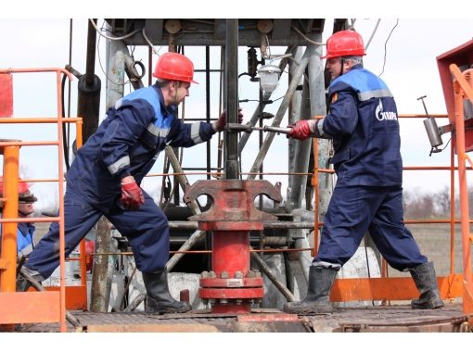
Капитальный ремонт скважин
комплекс работ, связанный с восстановлением работоспособности обсадных колонн, цементного кольца, призабойной зоны, ликвидацией аварий, спуском и подъемом оборудования для раздельной эксплуатации пластов.

Slide 3
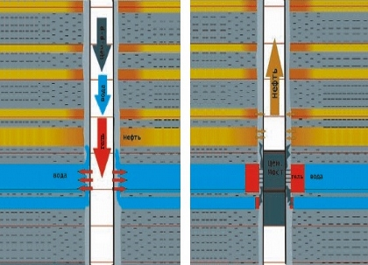
Основные виды капитального ремонта:
Ремонтно-изоляционные работы при капитальном ремонте скважин проводят для перекрытия путей движения посторонних вод к эксплуатационному объекту. При эксплуатации нефтяных месторождений посторонняя вода может поступать в период освоения скважины или в процессе эксплуатации.

Slide 4
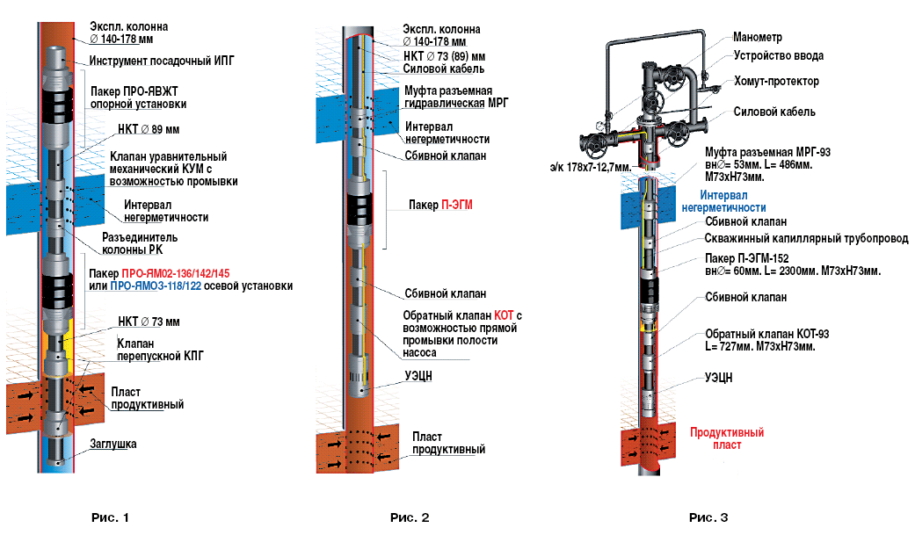
Устранение негерметичности эксплуатационной колонны.
В большинстве случаев ремонтные работы по устранению негерметичности эксплуатационной колонны проводят с использованием различных вариантов метода тампонирования под давлением.

Slide 5
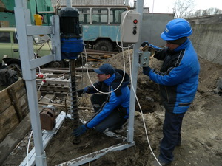
Крепление слабосцементированных пород призабойной зоны
Для борьбы с выносом песка, в зависимости от конкретных геолого-технических условий, применяют следующие технические приспособления и материалы:
1)установка фильтров;
2)заполнение заколонного
пространства гранулированными материалами или
отсортированным песком;
3)термические и термохимические способы;
4)синтетические полимеры;
5)песчано-смолистые составы;
6)пеноцементы;

Slide 6
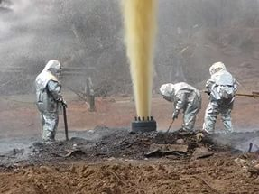
Устранение аварий допущенных в процессе эксплуатации и ремонта скважин.
Устранение аварий — наиболее сложный по техническому и инженерному исполнению комплекс работ, который требует высокого уровня исполнения, глубокого понимания ситуации, как правило, сопряжен с риском. Основная задача - не усугубить аварию!

Slide 7
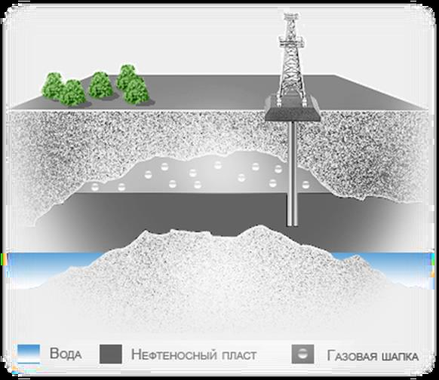
Переход на другие горизонты и приобщение пластов.
Ремонтные работы по переходу на другие горизонты включают работы по отключению нижнего перфорированного горизонта и вскрытию перфорацией верхнего продуктивного горизонта или наоборот.

Slide 8
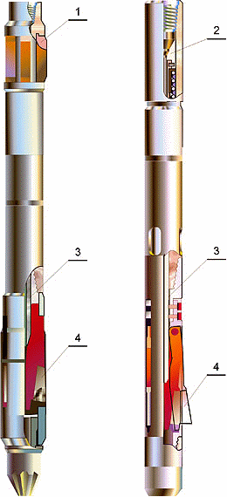
Зарезка и бурение второго ствола.
Зарезка второго ствола - это метод восстановления работоспособности скважин, который применяют в тех случаях, когда известными способами их нельзя отремонтировать, а бурение новых скважин нерентабельно.

Slide 9
Зарезка и бурение второго ствола.
Зарезка и бурение второго ствола состоят из следующих этапов:
Выбор места в колонне для вскрытия «окна».
Установки цементного моста и отклонителя.
Вскрытия «окна» в колонне.
Бурение второго ствола до заданной глубины.
Электрометрических работ.
Спуск новой экс.колонны.
Перфорация.

Slide 10
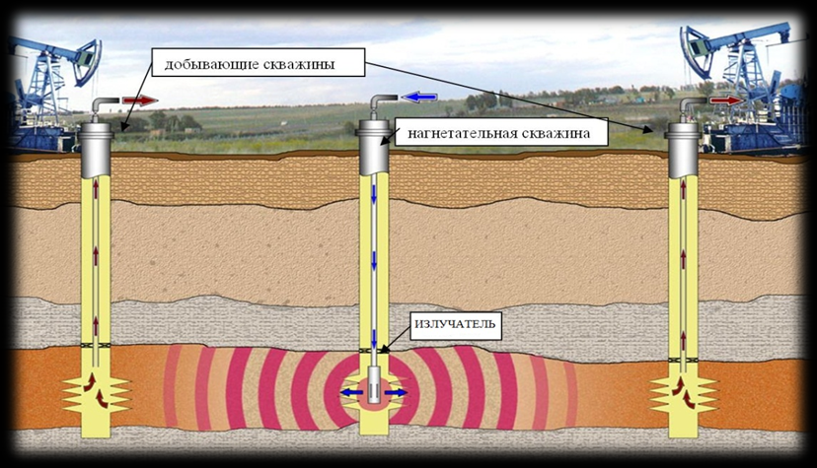
Ремонт нагнетательных скважин.
Основная отличительная особенность ремонта нагнетательных скважин - высокое пластовое давление в районе скважины, превышающее гидростатическое.

